Slide 1

Denominazioni d’origine e indicazioni geografiche: tutela e valorizzazione dell'origine e della qualità del prodotto
28 giugno 2022
Avv. Claudia Scapicchio

Slide 2
Outline
Introduzione e Definizioni
La normativa applicabile
Perchè investire in IG in ottica internazionalizzazione
Case Studies

Slide 3
1. Introduzione e Definizioni

Slide 4
LE ORIGINI: la Convenzione di Parigi del 20 maggio 1883
L’articolo 1 dispone: «(2) La protezione della proprietà industriale ha per oggetto i brevetti d’invenzione, i modelli d’utilità, i disegni o modelli industriali, i marchi di fabbrica o di commercio, i marchi di servizio, il nome commerciale e le indicazioni di provenienza o denominazioni d’origine, nonché la repressione della concorrenza sleale. (3) La proprietà industriale s’intende nel significato più largo e si applica non solo all’industria e al commercio propriamente detti, ma anche alle industrie agricole ed estrattive e a tutti i prodotti fabbricati o naturali, come: vini, granaglie, foglie di tabacco, frutta, bestiame, minerali, acque minerali, birre, fiori, farine».
Notes:
DOP quindi, avendo requisiti più puntuali, assicura un prestigio qualitativo superiore alle IGP: per quest’ultima è infatti sufficiente che (i) una sola qualità sia influenzata dal territorio ovvero che l’ambiente geografico influenzi soltanto la reputazione del prodotto (ii) una sola delle fasi di produzione avvenga nel territorio
Le differenze fra DOP e IGP sono dovute principalmente alla quantità di materie prime del prodotto che devono provenire dalla zona o alla misura in cui il processo di produzione deve aver luogo nella regione specifica.
L'IG è specifica per le bevande spiritose e i vini aromatizzati.
IG semplici se false, ingannevoli o decettive sono sanzionate a vari livelli (CS, pubblicità ingannevole, pratiche commerciali ingannevoli)
Indicazioni geografiche in senso ampio IG semplice o non qualificata - DECETTIVITA’ Dott.ssa Gabriella Ratti (qualche esempio) T. e CA Milano 2012 e 2014: “Espiritu de Cuba + Etichette “CUBA” al centro e sul collo della bottiglia + “formula original del Cuba” DECETTIVITA’: suggerisce falsamente che il rum provenga da Cuba (invece proviene dalla Rep. Domenicana) e che presenti quelle caratteristiche che ne hanno determinato il pregio e l’attrazione per i consumatori. Uso ingannevole dell’indicazione geografica – appropriazione di pregi. T. Torino 26.11.2004: Marchi F.lli Carli contenenti l’indicazione geografica Oneglia (F.lli Carli Imperia-Oneglia o Fratelli Carli – Produttori olio d’oliva. Imperia-Oneglia) DECETTIVITA (Marchio + indicazione geografica possono trarre in inganno il consumatore perché ingenera la convinzione che il prodotto, così offerto e propagandato, rappresenti il frutto di quanto offerto dalla Regione dove ha sede l’impresa).

Slide 5
LE INDICAZIONI GEOGRAFICHE (IG)
Segni distintivi che si riferiscono a prodotti che devono:
essere originari di un determinato luogo, regione o paese
avere caratteristiche, qualità o reputazione attribuibili a quello specifico luogo, regione o paese

Slide 6
LE DENOMINAZIONI D’ORIGINE (DO)
Species del genus IG
Al pari delle IG danno risalto ad una connessione qualitativa tra il prodotto ed il luogo di sua creazione, ma
il collegamento è più forte, poiché le qualità del prodotto devono derivare esclusivamente o essenzialmente dal suo luogo di origine

Slide 7
DIVERSITA’ di FONTI e OBIETTIVI di TUTELA
Le DO e IG trovano la loro fonte in una normazione - primaria e secondaria - nazionale, europea, internazionale
Sistema di protezione funzionale a:
(i) garantire una comunicazione veritiera sulle indicazioni di origine
(ii) garantire la libertà di scelta consapevole da parte del consumatore
(iii) garantire la concorrenza leale
(iv) amplificare, coordinare e garantire la protezione degli altri DPI
DO e IG ingannevoli o decettive sono sanzionate a vari livelli (concorrenza sleale, pubblicità ingannevole, pratiche commerciali ingannevoli)

Slide 8
Alcuni esempi:
Trib. e CdA Milano 2012 e 2014: “Espiritu de Cuba + Etichette “CUBA” al centro e sul collo della bottiglia + “formula original del Cuba”: suggerisce falsamente che il rum provenga da Cuba (invece che dalla Rep. Domenicana, in questo caso) e che presenti quelle caratteristiche che ne hanno determinato il pregio e l’attrazione per i consumatori. Uso ingannevole dell’indicazione geografica – appropriazione di pregi.
Provv. AGCM n. 9212 dell’8 febbraio 2001: ingannevole l’aggettivo «sarda» in riferimento ad una grappa che in Sardegna veniva solamente imbottigliata.

Slide 9
Rapporto tra IG/DO e marchi
ENTRAMBI SONO Diritti di Proprietà Industriale (DPI)
IG/DO: segni che identificano i prodotti realizzati in un determinato luogo → corrispondono al nome del luogo di origine del prodotto: funzione distintiva e certificativa
Marchi: segni che permettono di distinguere i prodotti/servizi di un impresa rispetto a quelli delle altre → purché capaci di distinguere, e salve le limitazioni previste, tutti i segni idonei a essere rappresentanti graficamente (es. parole, disegni, suoni, forma del prodotto, etc.).
TUTELE CUMULABILI A CERTE CONDIZIONI

Slide 10
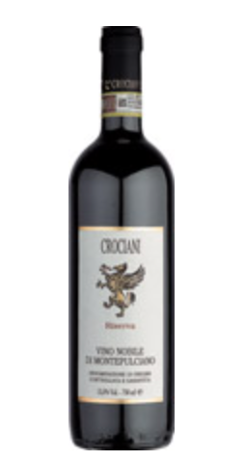
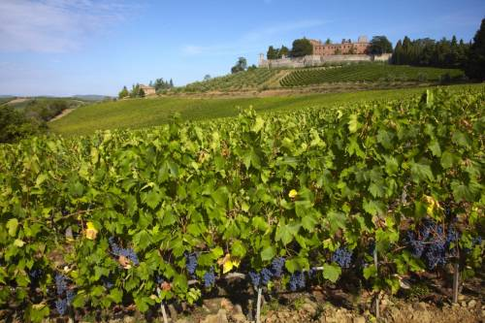
Luogo d’origine + Prodotto
Vitigno Sangiovese 70 % (Montepulciano prugnolo gentile)
Restante 30 % vitigni complementari nella Regione Toscana
+
Vino Nobile di Montepulciano
=
DOCG attesta l’origine geografica del prodotto

Slide 11
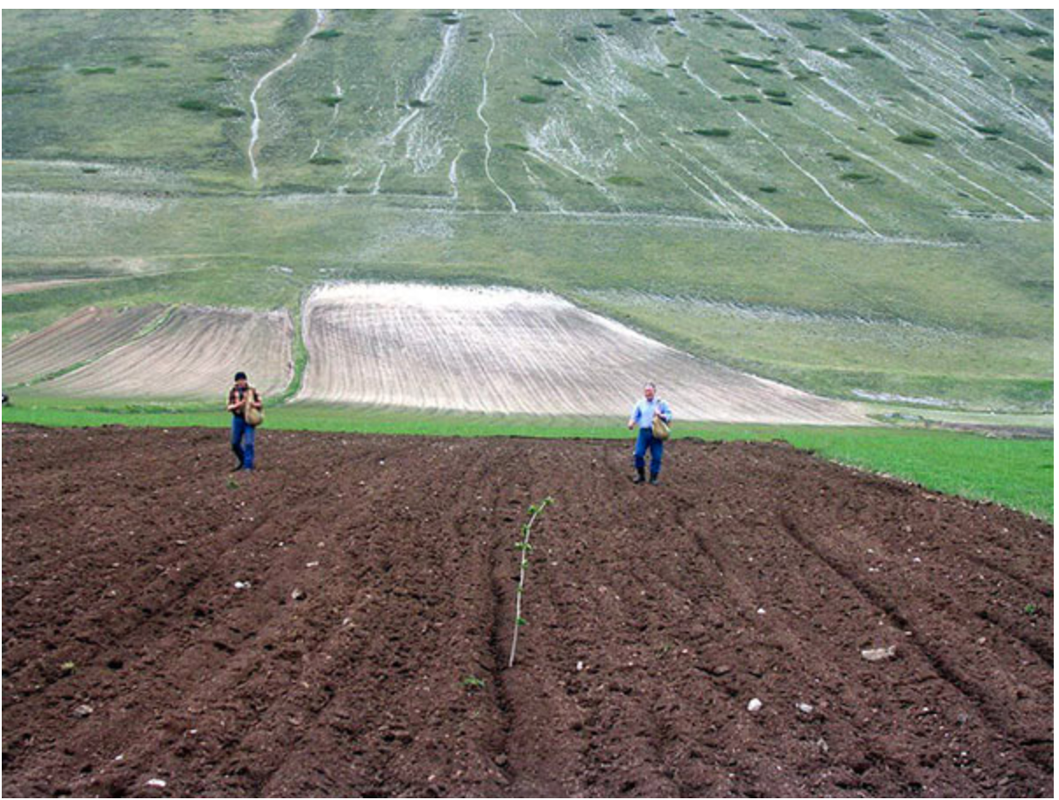
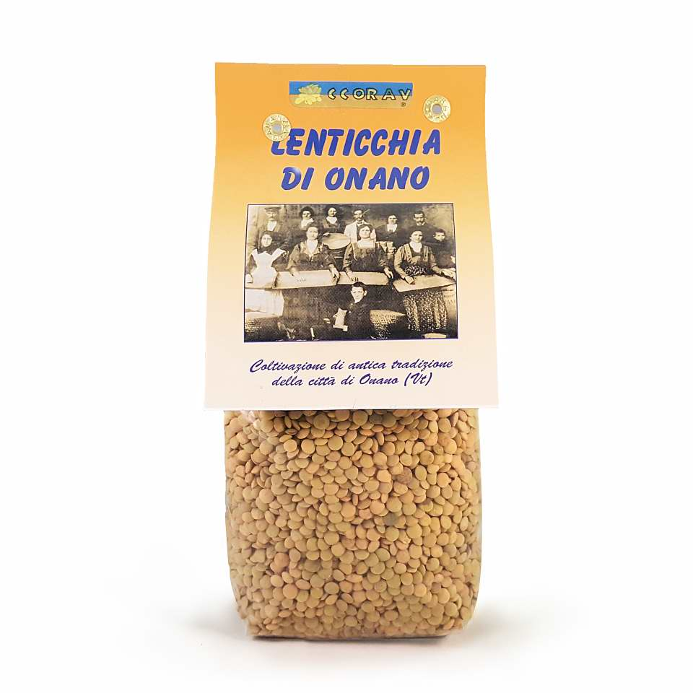
Zona di produzione
Provincia di Viterbo, nord ovest del Lago di Bolsena
(nello specifico, territorio amministrativo dei seguenti comuni in provincia di Viterbo: Acquapendente, Gradoli, Grotte di Castro, Latera, Onano e San Lorenzo Nuovo).
Prodotto
+
Lenticchia di Onano
IGP

Slide 12
2. La normativa applicabile

Slide 13
La normativa in materia: tre livelli
Internazionale
  Convenzione di Parigi (1883);
  Accordi di Madrid (1890 e 1891, rivisto da ultimo nel 1967);
  Accordo di Lisbona (1958, modificato nel 1967, 1979 e 2015)
  TRIPs Agreement (1994)
Europea
  Regolamento UE n. 1151/2012 (abrogativo del REG CE n. 509/2006 e del Reg. CE n. 510/2006 che a sua volta aveva abrogato il Reg. CE n. 2081/92)
  Reg. CE n. 110/2008 definizione, designazione, presentazione, etichettatura e protezione delle IG delle bevande spiritose
Nazionale
  Codice di Proprietà Industriale
  Codice civile e codice penale
  Legge n. 238 del 12.12.2016 coltivazione della vite e della produzione e del commercio del vino

Slide 14
  CONVENZIONE DI PARIGI
  Prima fonte internazionale in materia
  Individua le IG e DO tra gli oggetti di protezione della PI (art.1)
  Prevede il sequestro all’importazione di prodotti contraddistinti, direttamente o indirettamente, da una falsa indicazione relativa alla provenienza del prodotto o all’identità del produttore (art. 10)
  Menziona tra gli atti di concorrenza sleale: «ogni atto di concorrenza contrario agli usi onesti in materia industriale o commerciale ed in particolare l’uso di indicazioni o asserzioni il cui utilizzo, nell’esercizio del commercio, possa trarre in errore il pubblico sulla natura, il modo di fabbricazione, le caratteristiche, l’attitudine all’uso o la quantità delle merci»

Slide 15
ACCORDO DI MADRID
Proibisce l’uso in commercio di indicazioni suscettibili di indurre in errore l’acquirente circa la provenienza dei prodotti (→ illiceità in sé delle false indicazioni di provenienza del prodotto)
Prevede il sequestro all’importazione di prodotti contrassegnati da false indicazioni d’origine.

Slide 16
ACCORDO DI LISBONA
Prevede per la prima volta la tutela delle «denominazioni d’origine», condizionata alla loro registrazione internazionale
Nel 2005 è stato modificato dall’Atto di Ginevra che ha esteso la protezione anche alle IG ed ha consentito alle organizzazioni internazionali di diventare parti contraenti
L’UE ha aderito all’Atto di Ginevra nel 2019: da allora la Commissione ha assunto il compito di presentare al WIPO le domande per la registrazione e cancellazione internazionale delle IG relative a prodotti originari in UE.

Slide 17
TRIPs (Trade Related Aspects of Intellectual Property)
Definiscono le IG quali «indicazioni che identificano un prodotto come originario del territorio di uno Stato Membro, o di una regione o località di detto territorio, quando una determinata qualità, la notorietà o altre caratteristiche del prodotto siano essenzialmente attribuibili alla sua origine geografica» (art. 22)
Impongono agli Stati firmatari di adottare mezzi legali atti ad impedire l’uso nella designazione o presentazione di un prodotto di ogni elemento che indichi o suggerisca che il prodotto è originario di un’area geografica diversa dal vero luogo d’origine, in modo da ingannare il pubblico sull’origine geografica del prodotto
Prevedono che gli Stati membri possano rifiutare o dichiarare nulla una registrazione di marchio che contiene o consiste in un’IG, ove l’uso dell’indicazione del marchio per tali prodotti nello Stato membro in questione sia tale da ingannare il pubblico sull’effettivo luogo di origine.

Slide 18
REGOLAMENTO (UE) n. 1151/2012
Ambito di applicazione del Regolamento limitato ai prodotti agricoli e alimentari o strettamente connessi alla produzione agricola o all’economia rurale
Definisce le diverse fattispecie giuridiche, rendendole dipendenti da condizioni fattuali.

Slide 19
Legge n. 238 del 12.12.2016 - COLTIVAZIONE VITE e PRODUZIONE e COMMERCIO VINO
Oltre alle espressioni DOP e IGP si impiegano anche le sigle:
1. DOCG (denominazione di origine controllata e garantita) 2. DOC (denominazione di origine controllata) per i prodotti vitivinicoli
3. IGT (indicazione di origine tipica): menzione specifica tradizionale usata in Italia per designare vini IGP

Slide 20
REG. UE: DENOMINAZIONE DI ORIGINE (ART. 5, CO. 1)
Deve sussistere un collegamento stretto ed oggettivo tra le caratteristiche del prodotto e la sua origine geografica
Prodotto originario di una regione, di un luogo o, in casi eccezionali, di un paese determinato
Le cui qualità o caratteristiche intrinseche sono dovute essenzialmente o esclusivamente alle specificità ambientali del luogo d’origine ed ai suoi intriseci fattori naturali e umani (quali clima, qualità del suolo, conoscenze ascrivibili alle popolazioni locali, etc.)
Le cui fasi di produzione, trasformazione ed elaborazione, si svolgono in un’area geografica delimitata, di cui il prodotto porta il nome

Slide 21
(
INDICAZIONE GEOGRAFICA (ART. 5, CO. 2)
Anche l’IG identifica un prodotto agricolo o alimentare originario di un determinato luogo, regione o paese, tuttavia
A differenza delle DO, è sufficiente che:
Solo una determinata qualità, la reputazione o altre caratteristiche siano attribuibili a tale origine geografica
Solo una delle fasi di produzione, trasformazione ed elaborazione avvenga nella zona geografica delimitata (potendo ad es. trattarsi di prodotti derivanti dalla trasformazione con metodi produttivi consolidati di materie prime provenienti da territori diversi).

Slide 22
RICAPITOLANDO, DIFFERENZE TRA DO E IG
1) Nella DO: le caratteristiche del prodotto sono dovute “essenzialmente o esclusivamente” ad una determinata zona geografica, mentre per la IG è sufficiente che anche una sola qualità o caratteristica dell’alimento possa essere attribuita “essenzialmente” all’ambiente geografico
2) Solo nella IG il legame col territorio può essere espresso anche soltanto dalla mera reputazione di cui gode il prodotto
3) Perché un prodotto possa fregiarsi della DO, occorre che tutte le fasi della produzione, trasformazione, elaborazione e confezionamento si svolgano all’interno della zona geografica delimitata; per la IGP è sufficiente che una sola di queste fasi si svolga nel perimetro individuato
Notes:
Sul sito della Commissione europea è presente un’apposita sezione ove è possibile ricercare tutti i prodotti DO e IG riconosciuti e tutelati dall’Unione europea (https://ec.europa.eu/info/food-farming-fisheries/food-safety-and-quality/certification/quality-labels/geographical-indications-register/).

Slide 23
Art. 6, co.1 e 3
I termini generici non possono essere registrati quali IG e DO
(ii)Rapporto tra DOP/IGP e marchi notori: un nome proposto per la registrazione come DO o IG non è registrato qualora, tenuto conto della notorietà e della reputazione di un marchio registrato e della durata di utilizzazione dello stesso, la registrazione del nome proposto come DO o IG sarebbe tale da indurre in errore il consumatore quanto alla vera identità del prodotto
Notes:
Tema dell’intersezione con il diritto dei marchi vedi anche infra.

Slide 24
ARTICOLO 7 – Il DISCIPLINARE
IG e DOP devono rispettare un disciplinare che contenga:
il nome da proteggere come DO o IG
la descrizione del prodotto e delle principali caratteristiche
la definizione della zona geografica delimitata
gli elementi che dimostrano che il prodotto è originario della zona geografica delimitata
la descrizione del metodo di ottenimento del prodotto
li elementi che stabiliscono: i. il legame fra la qualità del prodotto e l’ambiente geografico; o ii. il legame fra una data qualità, la reputazione o un’altra caratteristica del prodotto e l’origine geografica
i dati dell’autorità che verifica il rispetto delle disposizioni del disciplinare e i relativi compiti specifici
qualsiasi regola specifica per l’etichettatura del prodotto in questione
Notes:
Il disciplinare vale a dimostrare, tra l’altro, il rispetto del criterio di collegamento con il territorio, e la sua reputazione.

Slide 25
ART. 12, CO.1 E 3 - REGOLAMENTO (UE) N. 1151/2012
Le DOP e le IGP possono essere utilizzate da qualsiasi operatore che commercializzi un prodotto conforme al relativo disciplinare
La conformità al disciplinare garantisce agli operatori che commercializzano un prodotto la possibilità di utilizzare nell’etichettatura le DOP e le IGP, insieme ai simboli dell’UE destinati a darne pubblicità, nello stesso campo visivo

Slide 26
ART. 11 – REGISTRO DOP ed IGP/ART.49-53: PROCEDURA
Nel registro sono iscritti i diritti nativi di tale territorio, ovvero IG relative a prodotti di paese terzi con cui l’UE abbia sancito un accordo internazionale
La procedure prevede quanto segue:
soggetti legittimati a proporre la domanda: gruppi che operano con i prodotti di cui va registrato il nome
(ii) esame da parte della Commissione di ciascuna domanda pervenuta e pubblicazione nella Gazzetta ufficiale dell’Unione europea a fini di opposizione che deve intervenire entro 3 mesi dalla stessa
(iii) gli atti di esecuzione che respingono la domanda ove non siano soddisfatte le condizioni per la registrazione e gli atti di registrazione emessi dalla Commissione sono pubblicati nella Gazzetta ufficiale dell’Unione europea

Slide 27
CANCELLAZIONE (ART. 54)
Di propria iniziativa o su richiesta di qualsiasi persona fisica o giuridica avente un interesse legittimo, la Commissione può adottare atti di esecuzione per cancellare la registrazione di una DOP e IGP qualora:
a) non sia più garantito il rispetto delle condizioni stabilite dal disciplinare
b) non sia stato immesso in commercio per almeno 7 anni alcun prodotto che benefici della relativa DO/IG

Slide 28
ARTICOLO 13 – REGIME DI TUTELA
Contro:
qualsiasi impiego commerciale diretto o indiretto di un nome registrato per prodotti che non sono oggetto di registrazione
qualsiasi usurpazione, imitazione o evocazione: è vietato l’utilizzo del nome registrato accompagnato da espressioni quali «stile», «tipo», «metodo», «alla maniera», «imitazione»
qualsiasi altra indicazione falsa o ingannevole relativa alla provenienza, all'origine, alla natura o alle qualità essenziali del prodotto usata sulla confezione, nel materiale pubblicitario o sui documenti relativi al prodotto considerato
qualsiasi altra pratica che possa indurre in errore il consumatore sulla vera origine del prodotto

Slide 29
CONTROLLO PRE-IMMISSIONE IN COMMERCIO (ART.37)
Verifica parte degli organismi di controllo che l’uso delle IG sia corretto e conforme al disciplinare prima della immissione in commercio del prodotto

Slide 30
INTERAZIONE TRA LA DISCIPLINA DEI MARCHI E QUELLA DELLE IG (ART. 6 E 14)
Coesistenza DO e IG con marchi anteriormente registrati o protetti in base ad uso di fatto in buona fede nel territorio dell’UE, purché non sussistano motivi di nullità o decadenza del marchio (es. ingannevolezza, segno distintivo induce in errore sulla provenienza geografica del prodotto) (art. 14, co. 2)
NO registrazione marchio posteriore se (i) l’uso violerebbe art. 13; (ii) riguarda un prodotto dello stesso tipo di quelli protetti da DO/IG; (iii) la domanda di registrazione della DO/IG è stata presentata prima della domanda di marchio (art. 14, co.1)
NO registrazione DO/IG: esistenza marchio notorio ex art. 6 e 14, co. 2 (costituisce impedimento alla registrazione di DO/IG)

Slide 31
SPECIALITÀ TRADIZIONALI GARANTITE (ART. 18)
Designa uno specifico prodotto utilizzato tradizionalmente che viene:
ottenuto con un metodo di produzione, trasformazione o una composizione che corrispondono a una pratica tradizionale per tale prodotto o alimento
ottenuto da materie prime o ingredienti utilizzati tradizionalmente
INDIPENDENTEMENTE DAL LUOGO DI PRODUZIONE
Esempi: mozzarella di bufala e pizza napoletana

Slide 32



Loghi ufficiali UE per DOP, IGP e STG

Slide 33
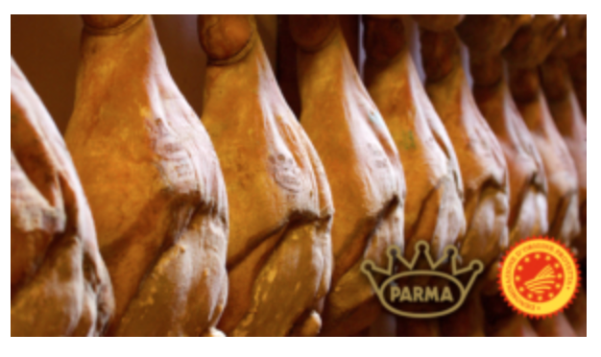
Alcuni esempi
DOP

Slide 34
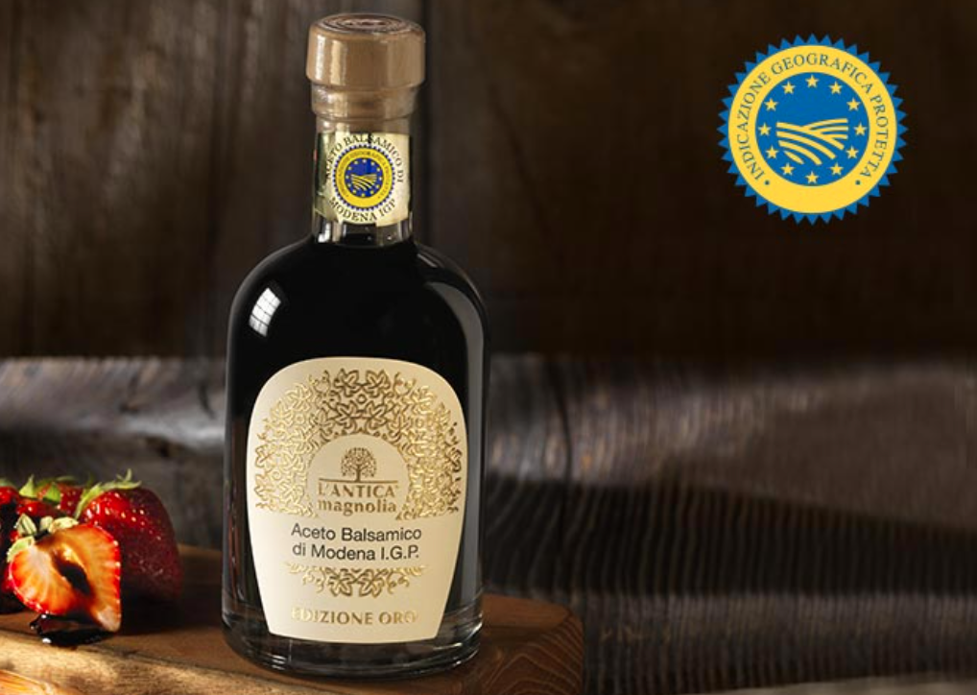
Alcuni esempi
IGP

Slide 35
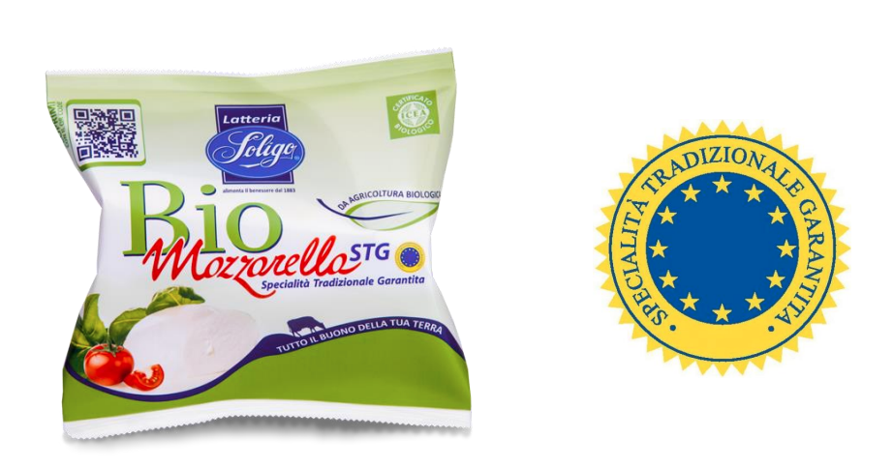
Alcuni esempi
STG

Slide 36
Codice di Proprietà Industriale
Art.29 riproduce l’art. 22 dei TRIPS per definire tali diritti
Art. 30: facendo salva la disciplina della concorrenza sleale, le convenzioni in materia e i diritti di marchio anteriormente acquisiti in buona fede, vieta l’uso di una IG o DO quando sia idoneo ad ingannare il pubblico (l’art. 30 riprende l’art. 13 lett. d) Regolamento (UE) n. 1151/2012).

Slide 37
Codice Civile
Tutela nazionale contro atti di concorrenza sleale per appropriazione di pregi ex art. 2598, n. 2, c.c. → spesso configurata nella illecita apposizione di un contrassegno attestante la provenienza del prodotto da una determinata località geografica - in grado di influenzarne la qualità – a prodotti in realtà provenienti da diversa località (es. «Scotch Whisky» per un Whisky non interamente prodotto in Scozia; «champagne» per vini spumanti non provenienti dall’omonima regione francese).

Slide 38
  Art. 517- quater Codice Penale
  PUNISCE
  la contraffazione o alterazione di IG o DO (co. 1)
  l’introduzione nel territorio dello Stato, la detenzione per la vendita, l’offerta in vendita diretta ai consumatori e la messa in circolazione di prodotti agroalimentari con indicazioni o denominazioni contraffatte, a fini di trarne profitto (co. 2)
  Tutela ampia in quanto (i) non richiede che le indicazioni fallaci siano idonee ad ingannare il pubblico dei consumatori; (ii) estensione della garanzia penalistica anche alle indicazioni contenute nel disciplinare (Cass. pen., 10/10/2019, n. 49889).

Slide 39
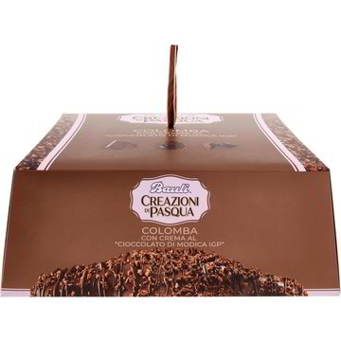
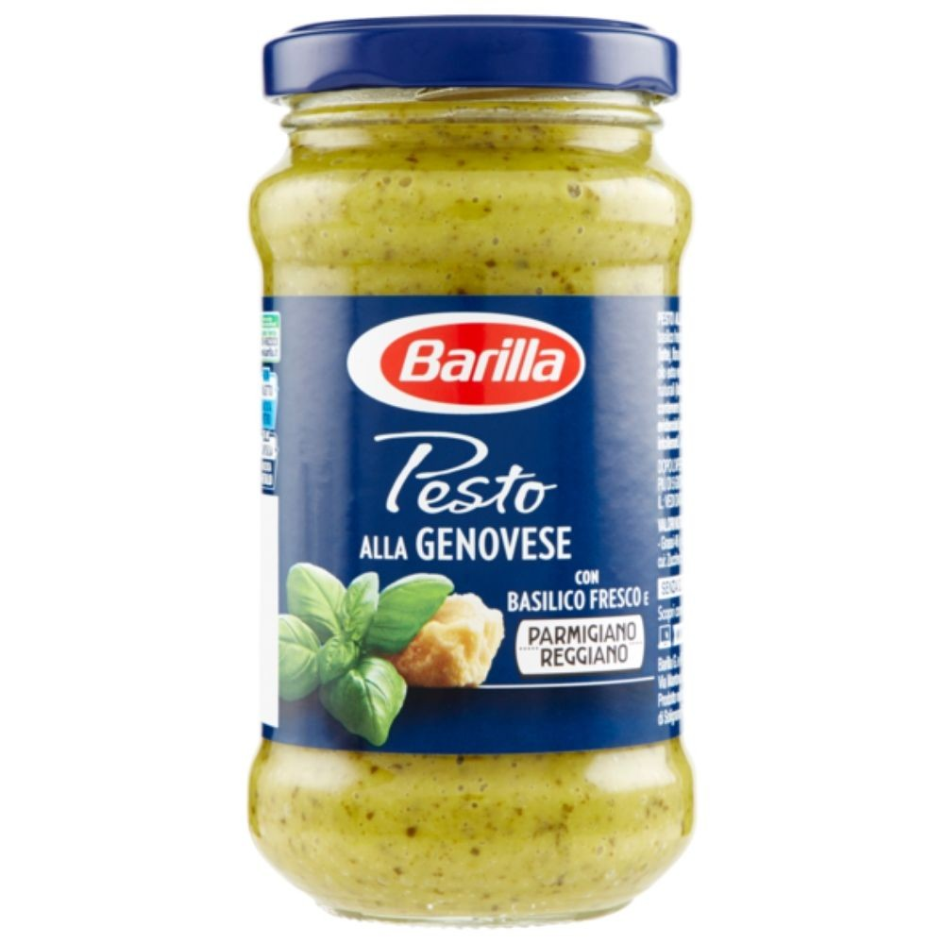
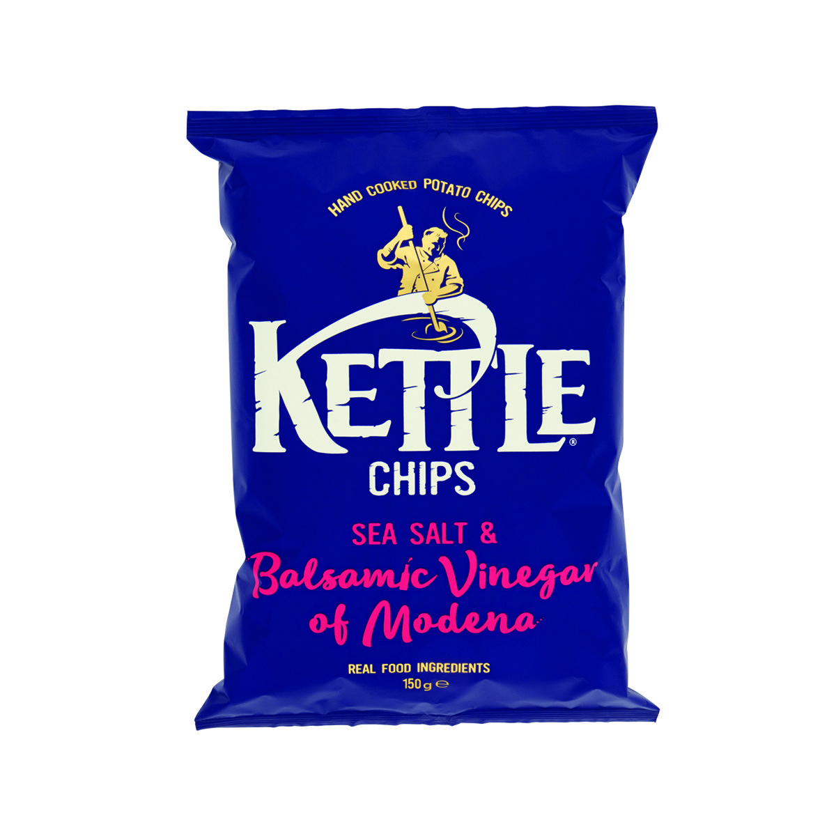
QUALI LE RAGIONI PER INVESTIRE IN IG in ottica IZ?
    I PRODOTTI TRASFORMATI
    Definizione: quelli che hanno tra i loro ingredienti una DOP o IGP
Notes:
Art. 1. Diritti di proprietà industriale
1. Ai fini del presente codice, l'espressione proprietà industriale comprende marchi ed altri segni distintivi, indicazioni geografiche, denominazioni di origine, disegni e modelli, invenzioni, modelli di utilità, topografie dei prodotti a semiconduttori, segreti commerciali e nuove varietà vegetali.
Art. 2. Costituzione ed acquisto dei diritti
1. I diritti di proprietà industriale si acquistano mediante brevettazione, mediante registrazione o negli altri modi previsti dal presente codice. La brevettazione e la registrazione danno luogo ai titoli di proprietà industriale.
2. Sono oggetto di brevettazione le invenzioni, i modelli di utilità, le nuove varietà vegetali.
3. Sono oggetto di registrazione i marchi, i disegni e modelli, le topografie dei prodotti a semiconduttori.
4. Sono protetti, ricorrendone i presupposti di legge, i segni distintivi diversi dal marchio registrato, i segreti commerciali, le indicazioni geografiche e le denominazioni di origine.
5. L'attività amministrativa di brevettazione e di registrazione ha natura di accertamento costitutivo e dà luogo a titoli soggetti ad un regime speciale di nullità e decadenza sulla base delle norme contenute nel presente codice.

Slide 40
VANTAGGI per i BRAND (NOTORI e NON)
ACCRESCERE la propria reputazione sul mercato attraverso una scelta di qualità
DISTINGUERSI dai competitors
DIVERSIFICARE il prodotto di base, giustificandone l’aumento di prezzo
4. INCREMENTARE le VENDITE

Slide 41
VANTAGGI per i PRODUTTORI di prodotti DOP ed IGP
DESTAGIONALIZZAZIONE: prodotto diventa sempre a scaffale
AMPLIAMENTO DEL PROPRIO MERCATO e aumento della notorietà su scala nazionale (GDO, altri canali, altri «scaffali», suggerire uso DOP e IG come ingrediente) e internazionale (uscire dai confini nazionali, sfruttando capacità promozionale dei propri partner)
RAFFORZAMENTO DELLA PROPRIA REPUTAZIONE quando associati a brand di prestigio e/o di qualità

Slide 42
ATTENZIONE alle REGOLE!!!
Menzione DOP ed IGP sempre lecita in lista ingredienti MA
IN ETICHETTA solo se:
Presente in quantità sufficiente a costituire una caratteristica essenziale del prodotto composto
Indicazione della percentuale d’uso dell’ingrediente
Assenza di ingredienti comparabili tra gli altri presenti
Autorizzazione del Consorzio di Tutela della DOP o del Ministero delle Politiche Agricole

Slide 43
ATTENZIONE alle REGOLE: OBBLIGHI per UTILIZZATORE
Acquisto ingrediente da fornitore /confezionatore autorizzato
Tenuta registro che indichi che quantità acquistata è corrispondente a quella usata
e per ETICHETTA
BRAND sempre in maggiore evidenza della DOP/IGP
LOGO della DOP non utilizzabile
Possibile traduzione della DOP in aggiunta a versione IT e sempre nello stesso campo visivo

Slide 44
IL RUOLO DEI CONSORZI – Il Caso PRINGLES
Dietro segnalazione del Consorzio, il 14 ottobre 2019 sono state sequestrate centinaia di confezioni di patatine Pringles al Prosecco e pepe rosa in una catena di supermercati del Veneto. La Pringles, di proprietà della multinazionale statunitense Kellogg Company, aveva iniziato a produrre un’edizione limitata di prodotti per le festività natalizie, introducendo nella denominazione e presentazione del prodotto finale la denominazione del Prosecco senza però aver richiesto previa autorizzazione al relativo Consorzio di tutela. Inoltre, nell’elenco degli ingredienti veniva citata una generica “polvere di prosecco”. La questione è emersa durante la normale attività di monitoraggio dei prodotti in commercio svolta dal Consorzio di tutela.

Slide 45
IL CASO VIRTUOSO – IL CIOCCOLATO di MODICA IGP
Riconosciuto come IGP nel 2018. Prodotto molto versatile come ingrediente caratterizzante, che ha fatto dei trasformati un mercato di sbocco importante
Numero di autorizzazioni per usarlo come ingrediente caratterizzante nel 2020:
- 92 autorizzazioni concesse – oltre il 53% di tutte quelle concesse dal Ministero delle politiche agricole
- 69 etichette autorizzate – il 51% di tutte quelle autorizzate dal Ministero delle politiche agricole
Il 20% della IG viene trasformato: di questo circa il 40% viene impiegato nella grande industria mentre il restante 60% viene utilizzato in pasticceria.
FONTE: Fondazione Qualivita

Slide 46
IL CASO VIRTUOSO – IL CIOCCOLATO di MODICA IGP
Consorzio non è ancora riconosciuto ma:
1. Ha attivato collaborazioni con alcune aziende trasformatrici – che mette a contatto con i suoi produttori
2. Ha implementato un piano strategico di comunicazione che ingloba anche quella effettuata
dai trasformatori
Tra gli ultimi nati tra i prodotti trasformati con il Cioccolato di Modica IGP: la Colomba Bauli per la Pasqua 2021 e il Cornetto Sammontana CinqueStelle per l'estate 2021.

Slide 47
3. Case Studies

Slide 48
LA VICENDA DEL «SALAME FELINO»
L’Associazione tra produttori per la tutela del Salame Felino cita nel 1998 la Krafts Jacobs Suchard Spa innanzi al Tribunale di Parma, lamentando (i) la messa in commercio da parte di quest’ultima di un salame denominato «Salame Felino», prodotto al di fuori del territorio di Parma (dove si trova il Comune di Felino), (ii) la violazione della denominazione “Salame Felino”, all’epoca già nota ma non ancora registrata a livello comunitario come DO, attesa la reputazione derivante dal luogo di produzione del salame.
Sentenze di merito (Trib. Parma e CdA Bologna): riconoscono l’illecito, attribuendo protezione ad una IG, ancorché non registrata

Slide 49
LA VICENDA DEL «SALAME FELINO»
Corte di Cassazione (ordinanza 1236/13)
Rinvio pregiudiziale alla CGUE al fine di individuare l'ambito di tutela eventualmente riservato alle DO e alle IG riferite ai prodotti agroalimentari che non siano state registrate ai sensi della rilevante normativa comunitaria
CGUE, sentenza 08.05.2014, Causa C-35/13
ESCLUSIONE dalla tutela di “una denominazione geografica priva di registrazione comunitaria”, potendo quest’ultima essere protetta, eventualmente, sulla base di una normativa nazionale, a determinate condizioni

Slide 50
LA VICENDA DEL «SALAME FELINO»
Cassazione civile sez. I, 12/02/2015, n.2828 - PRINCIPIO
La tutela di una DO o IG, non registrata a livello comunitario, è ammissibile, esorbitando dall'ambito delle prescrizioni del regolamento comunitario. In tal senso, la Corte ha ritenuto ipotizzabile l’illecito concorrenziale ex art. 2598 , n.2,cc , atteso che tale norma delinea anche una «ipotesi di concorrenza sleale […] costituita dalla indicazione sul prodotto di una provenienza geografica diversa dall’effettivo luogo di origine, a prescindere da ogni riferimento alla qualità dei prodotti originari da quel luogo».
CRITICHE per SVILIMENTO tutela IG
Notes:
Nella specie, la S.C., in applicazione del principio esposto, ha cassato la sentenza con la quale la corte di merito, pur in assenza di registrazione dell'indicazione geografica, aveva ritenuto che il salame Felino, prodotto a Cremona, violasse il diritto di denominazione d'origine del territorio della Provincia di Parma, nel quale è collocato il comune di Felino, attesa la reputazione derivante dal luogo.
La Corte ha ritenuto ipotizzabile l’illecito concorrenziale ex art. 2598 , n.2,cc , atteso che tale norma delinea anche una «ipotesi di concorrenza sleale […] costituita dalla indicazione sul prodotto di una provenineza geografica diversa dall’effettivo luogo di origine, a prescindere da ogni riferimento alla qualità dei prodotti originari da quel luogo».
Unico margine di tutela astrattamente riconosciuto al segno in oggetto (posto che la relativa domanda non era stata specificamente sollevata dai “titolari” del segno), è stato dunque quello relativo al divieto di inganno del pubblico in relazione alla reale origine geografica del prodotto, indifferentemente cioè dall'influenza che essa ha poi sul prodotto stesso.
Varie critiche sono state mosse a questo orientamento della Corte, volto a restringere lo spazio nazionale di tutela delle IG.

Slide 51
CASO SCOTCH WHISKY /GLEN BUCHENBACH
Commercializzazione del whisky “Glen Buchenbach”, prodotto da una distilleria situata nella valle di Buchenbach in Svevia (Germania)
Il nome del prodotto contiene il termine «Glen» - che in gaelico significa : «valle di» ed identifica moltissimi whisky scozzesi, le cui distillerie si trovano nelle valli
La Scotch Whisky Association riteneva che l'utilizzo di tale termine per il whisky tedesco potesse spingere i consumatori a stabilire un nesso inopportuno con il whisky di origine scozzese, protetto dalla indicazione geografica registrata «Scotch WHISKY»

Slide 52
CASO SCOTCH WHISKY /GLEN BUCHENBACH
Corte giustizia UE , sez. V , 07/06/2018 , n. 44
«L' articolo 16, lettera b), del Regolamento (CE) n. 110/2008 , deve essere interpretato nel senso che, per accertare l'esistenza di un'« evocazione » di un'indicazione geografica registrata, spetta al giudice del rinvio valutare se il consumatore europeo medio, normalmente informato e ragionevolmente attento e avveduto, in presenza della denominazione controversa sia indotto ad avere direttamente in mente, come immagine di riferimento, la merce che beneficia dell'indicazione geografica protetta. Nell'ambito di tale valutazione detto giudice, in mancanza, in primo luogo, di una similarità fonetica e/o visiva della denominazione controversa con l'indicazione geografica protetta e, in secondo luogo, di un'incorporazione parziale di tale indicazione in tale denominazione, deve tener conto, se del caso, della somiglianza concettuale fra detta denominazione e detta indicazione».

Slide 53
CASO SCOTCH WHISKY /GLEN BUCHENBACH
Principi espressi dalla CGUE:
Ai fini della determinazione dell’"evocazione" il criterio determinante è quello di accertare se il consumatore, in presenza di una denominazione controversa, sia indotto ad avere direttamente in mente, come immagine di riferimento, la merce che beneficia dell’indicazione geografica protetta (§ 51);
Decisione della Corte d’Appello Tedesca – gennaio 2022
L’utilizzo del termine Glen è fortemente associato alla Scozia e al Whisky scozzese e la sola ragione per utilizzare questo termine per un Whisky tedesco è per suggerire una chiara evocazione ed associazioni con Whiskey scozzese. Per tali ragioni, la Corte ha inibito l’uso del termine Glen, evocativo ed ingannevole, all’industria tedesca.
Notes:
È importante sottolineare che i regolamenti dell’UE proteggono le Indicazioni geografiche (IG) nell’intero territorio dell’Unione europea. di conseguenza, la Corte di Giustizia ha stabilito che, tenuto conto della necessità di garantire una protezione effettiva e uniforme di dette IG in tale territorio, la nozione di consumatore deve essere considerata come riferita al consumatore europeo e non soltanto a un consumatore dello Stato membro in cui si fabbrica il prodotto che dà luogo a una possibile evocazione dell’IG (§ 59).

Slide 54
CASO MARCHIO ALTOPIANO DI ASIAGO /DOP ASIAGO
Quid se un marchio contenente una denominazione geografica, ASIAGO, idonea a caratterizzare il prodotto e veritiera, sia stato registrato prima della DOP Asiago?
Cassazione civile , sez. I , 23/10/2019 , n. 27194
«In tema di marchi relativi a prodotti agricoli e alimentari, la differenza di funzioni sussistente tra marchi e indicazioni geografiche (I.G.P.) o denominazioni di origine protetta (D.O.P.) non esclude, alla stregua della normativa e della giurisprudenza europea, l'interesse comune, rappresentato dall'uso del nome geografico nell'ambito delle produzioni agricole e alimentari, quale vantaggio competitivo che l'indicazione dell'origine è in grado di garantire al prodotto, sicché il titolare di un marchio registrato in buona fede prima del riconoscimento della denominazione di origine protetta ben può proseguire, nonostante la successiva registrazione di detta denominazione protetta, l'uso del marchio, ai sensi dell' art. 14, comma 2, del Regolamento n. 2006/510/CE , laddove non ricorrano ragioni di nullità o decadenza del marchio stesso».
Notes:
L’interazione tra marchi e IG/DO è un hot topic, spesso affrontato dalla giurisprudenza, meriterebbe un webinar a parte.
Esempio caso Asiago:
L’Amministrazione finanziaria ha contestato al Consorzio fra i Caseifici dell'Altopiano di Asiago soc. coop. a r.I. l’utilizzo, sugli imballaggi di alcune forme di formaggio prodotte dal Consorzio, la dicitura "Altopiano di Asiago", ritenuta evocativa della denominazione di origine protetta "Asiago", traendo in tal modo in inganno il consumatore.
I giudici di merito avevano ritenuto che (i) non fosse rilevante la presenza, sui cartoni di imballaggio, di etichette contenenti l'indicazione del luogo di produzione, (ii) l'utilizzo da parte del Consorzio di marchi registrati anteriormente al riconoscimento della denominazione protetta "Asiago" - quali "Consorzio fra i caseifici dell'Altopiano di Asiago/Prodotti dell'Altopiano di Asiago" - non legittimasse lo scorporo della sola dicitura "Altopiano di Asiago" da detti marchi e la sua utilizzazione sugli imballaggi dei formaggi, comportando tale parziale utilizzo dei marchi precedenti, in difetto di altre Indicazioni individualizzanti, l'evidente evocazione della denominazione protetta "Asiago".
La Corte di Cassazione conclude che, pur evocando la dicitura "Altopiano di Asiago" la DOP "Asiago", della quale recepisce l'unico elemento che compone tale denominazione protetta, l'utilizzo del marchio recante tale indicazione di provenienza geografica deve ritenersi consentito, in forza della previsione di cui all'art. 14 del Regolamento n. 510 del 2006 (come del precedente Regolamento n. 2081 del 1992), che tiene conto del preuso, qualora, considerata la natura stessa del marchio, il riferimento esclusivo alla reale provenienza geografica del prodotto, e la mancanza di imitazioni - anche mediante contraffazione o camuffamento - di un termine adoperato nella DOP, il giudice di merito accerti che tale marchio sia stato altresì registrato in buona fede.

Slide 55
CASO MARCHIO GRAN MORAVIA/ DOP GRANA PADANO
Trib. Venezia, Sez. Specializzata in materia di Impresa, 25 maggio 2022
«L’utilizzo del termine “grana”, nelle comunicazioni rivolte a terzi, anche a mezzo web o social network, in relazione al formaggio “Gran Moravia” di produzione e commercializzazione della convenuta costituisce violazione per illecita evocazione della D.O.P. “Grana Padano”, nonché concorrenza sleale per scorrettezza professionale»
1. Cessazione e rimozione del termine “Grana” in tutta la comunicazione sul formaggio “Gran Moravia”
2. Indennizzo a favore del Consorzio di Tutela Grana Padano DOP e pubblicazione del dispositivo della sentenza
3. Conferma vittoria del Grana, già nel 2007 vs. marchio GRAN BIRAGHI
Notes:
Altro Esempio di un caso recente: Procedimento instaurato dal Consorzio di Tutela Grana Padano DOP contro la ditta Brazzale s.p.a. in merito all’utilizzo del termine “Grana”.
Tale sentenza costituisce un’ulteriore vittoria per il Consorzio, in quanto ribadisce che il termine 'Grana' nei formaggi può essere associato solo alla DOP 'Grana Padano’. Già nel 2007, infatti, Corte di Giustizia aveva accertato che la denominazione «grana» non è generica e che l’esistenza della DOP «Grana Padano» ostava alla registrazione del marchio GRANA BIRAGHI ai sensi dell’art. 14 del regolamento n. 2081/92.

Slide 56
LESSON LEARNED
REGISTRARE le DOP il prima possibile
(per evitare conflitti con marchi registrati - Asiago - e per godere di tutela comunitaria – Salame Felino)
2. AGIRE in GIUDIZIO con «GIUDIZIO» e con PERSEVERANZA

Slide 57
Grazie per l’attenzione!
Claudia Scapicchio
cscapicchio@jacobacci-law.com
Studio Legale Jacobacci&Associati
00186 - Via Tomacelli, 146 Roma
Tel.: +39 06 420 133 32
Fax: +39 06 428 700 22
inforoma@jacobacci-law.com
Sito web: https://www.jacobacci-law.com/
LinkedIn: Studio Legale Jacobacci & Associati

